Slide 1
IoC, DI 실행 비용을 개선합니다.
IoC
개발자의 코드가 아닌 프레임워크에서 서비스를 실행해주는 기능
MasterController.executeService("exeWrite")
서비스키 = 개발자코드 + AOP 자원 + 동적바인딩(클래스로더)
서비스키 = 서비스 결과

Slide 2
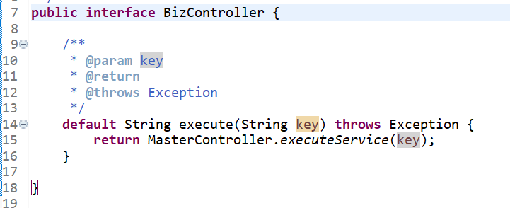
IoC, DI 실행 비용을 개선합니다.
개발자코드
MasterController.executeService("exeWrite")
execute("exeWrite")

Slide 3
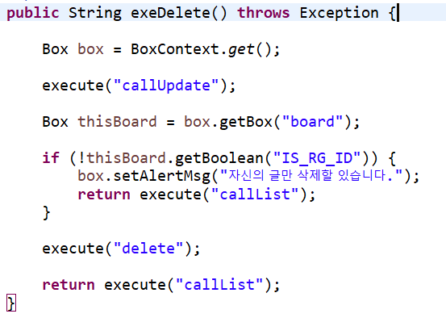
IoC, DI 실행 비용을 개선합니다.
AOP 자원
ThreadLoacl
BoxContext, TransactionContext

Slide 4

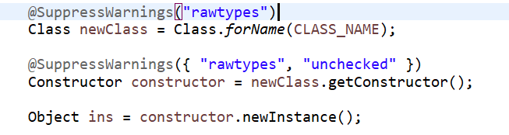
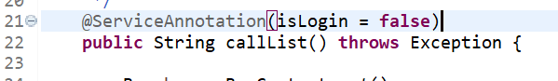
IoC, DI 실행 비용을 개선합니다.
동적바인딩
Class
Object
Annontation

Slide 5
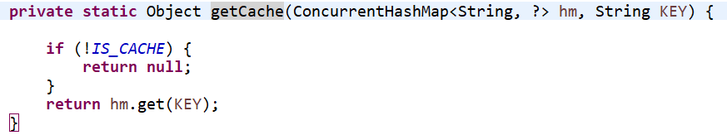
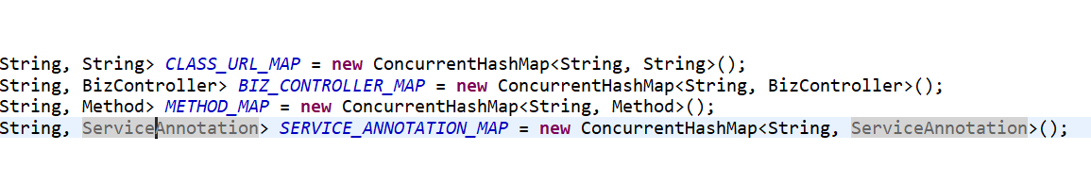
IoC, DI 실행 비용을 개선합니다.
동적바인딩
캐쉬

Slide 6
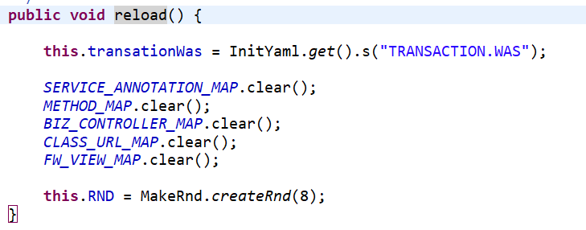
IoC, DI 실행 비용을 개선합니다.
동적바인딩
리로드

